Slide 1
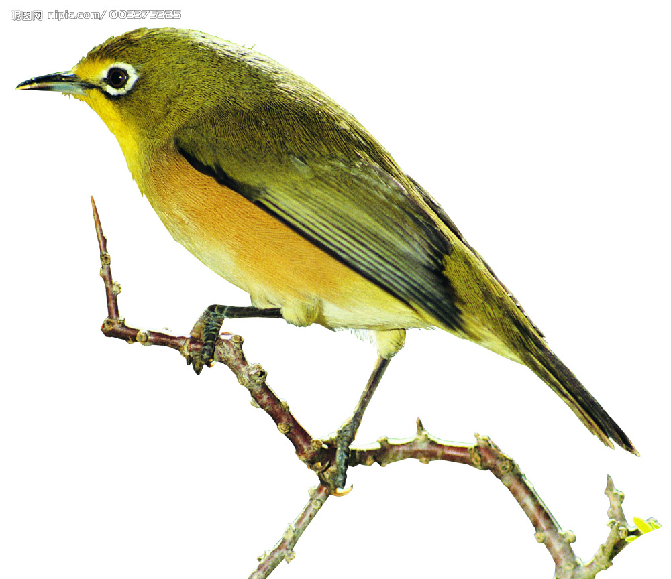
鸟儿的侦察报告

Slide 2
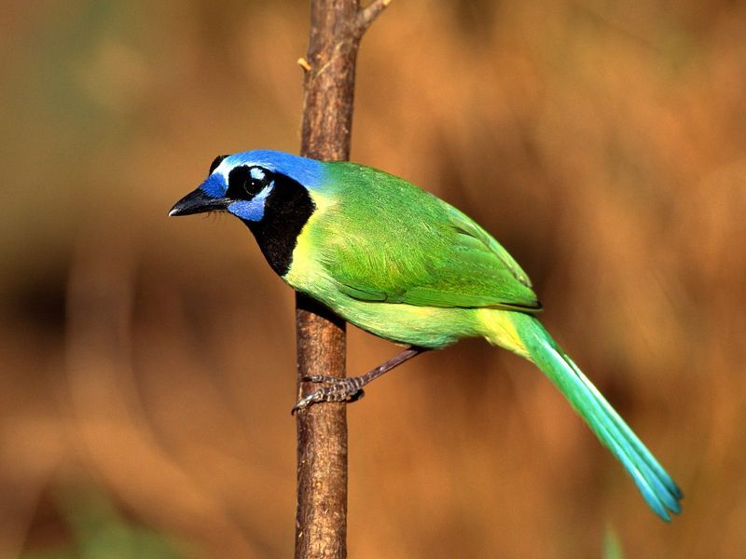
有一只羽毛还未丰满的小鸟，每天和爸爸、妈妈过着快乐的生活。它喜欢飞上枝头，放声歌唱美丽的大自然，清脆、柔美的歌声吸引了树下的孩子。
可是，有一天，他们用一粒石子打中了这只正在唱歌的小鸟，殷红的鲜血从树隙里一滴一滴落到地上来。从此再也没有听到小鸟的歌声了。
PPT模板下载：www.1ppt.com/moban/ 行业PPT模板：www.1ppt.com/hangye/
节日PPT模板：www.1ppt.com/jieri/ PPT素材下载：www.1ppt.com/sucai/
PPT背景图片：www.1ppt.com/beijing/ PPT图表下载：www.1ppt.com/tubiao/
优秀PPT下载：www.1ppt.com/xiazai/ PPT教程： www.1ppt.com/powerpoint/
Word教程： www.1ppt.com/word/ Excel教程：www.1ppt.com/excel/
资料下载：www.1ppt.com/ziliao/ PPT课件下载：www.1ppt.com/kejian/
范文下载：www.1ppt.com/fanwen/ 试卷下载：www.1ppt.com/shiti/
教案下载：www.1ppt.com/jiaoan/
在大自然里，还有很多的鸟类也有各自不幸的遭遇。让我们来一起学习《鸟儿的侦察报告》。
第一PPT模板网-WWW.1PPT.COM

Slide 3
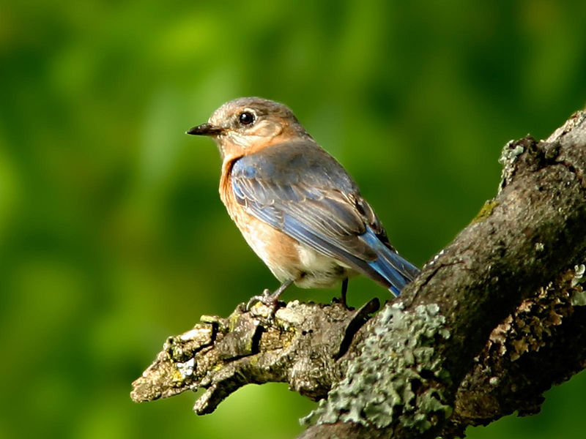
学习生字
侦 蚊 毒 悲
剧 撞 漏 污
第一PPT模板网-WWW.1PPT.COM

Slide 4
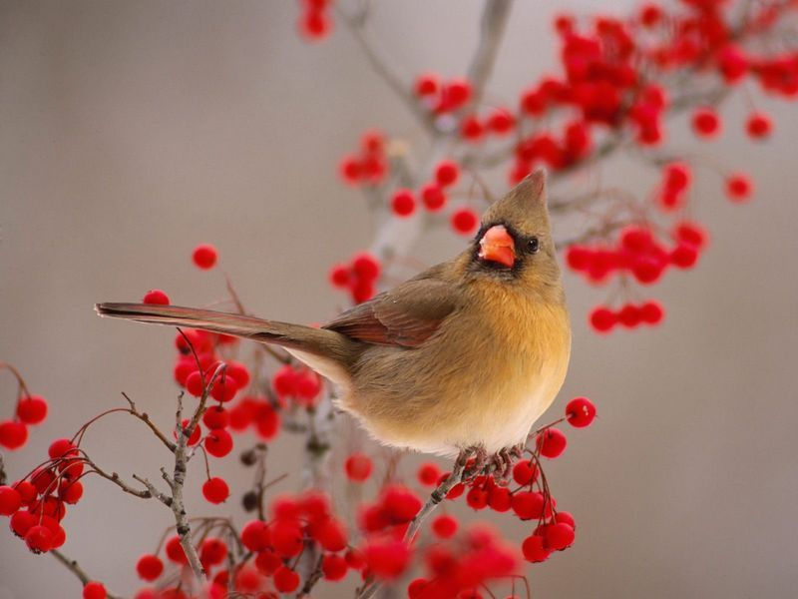
初读课文，整体感知：
  课文写了几种报告？这几份报告是怎样的？
四份侦察报告 “谁怎么样了？”
哪一份的题目不是这种句式？
浏览第三份侦察报告，用这种句式自拟小标题。
第一PPT模板网-WWW.1PPT.COM

Slide 5
哪一份的题目不是这种句式？
（第三份侦察报告）
浏览第三份侦察报告，用这种句式自拟小标题。
（海鸥无法飞翔）
第一PPT模板网-WWW.1PPT.COM

Slide 6
细读课文，理解内容：
课文写了鸟儿们的什么报告？ 这些报告说明了什么？
鸟儿们都怎么了？
燕子为什么哭泣？

Slide 7
读第一份调查报告，说说野鸡妈妈为什么孵不出小野鸡？
如果你是野鸡妈妈，你的心情怎样？从哪些词语中知道的？
“忧郁”、“重重的叹了一口气”
伤心

Slide 8
看了这份侦察报告，“我真替生活在山林里的那些鸟儿担心。”作者担心什么？
其实，作者担心的还不仅仅是野鸡妈妈，还有其他的鸟儿是否过得还好。

Slide 9
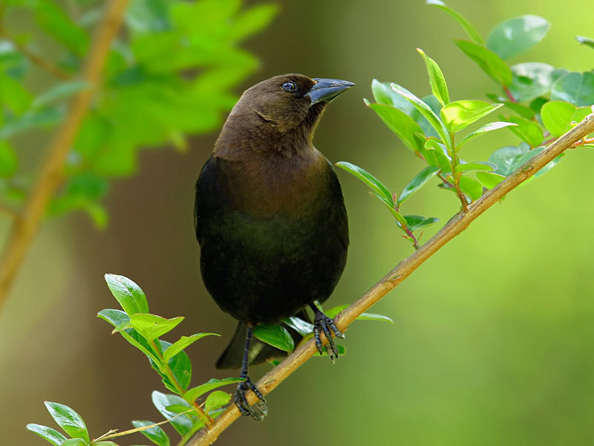
找出关键词语体会鸟儿的不幸
第二份调查报告：
第三份调查报告：
第一PPT模板网-WWW.1PPT.COM

Slide 10
找出关键词语体会鸟儿的不幸
第二份调查报告：
“哭泣”，“呜咽”“已经不是第一回啦”
第三份调查报告：
“真糟糕”，“令人奇怪的是”，
“没想到……就再也飞不起来了。”
第一PPT模板网-WWW.1PPT.COM

Slide 11
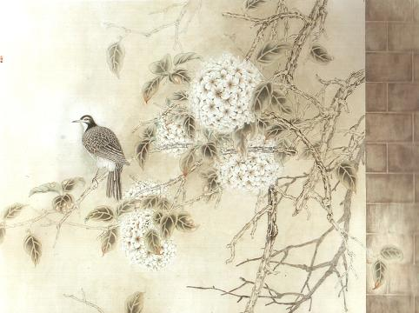
“我感到不安极了。”
作者为什么不安极了？
现在，不仅山林里的鸟儿受到了伤害，连海上的鸟儿也遭遇到了不幸，不同生活习性的鸟儿都有可能面临灭绝。
第一PPT模板网-WWW.1PPT.COM

Slide 12
你想过鸟类为什么会受到这样的伤害吗？
（人类的自私自利破坏了生态环境）

Slide 13
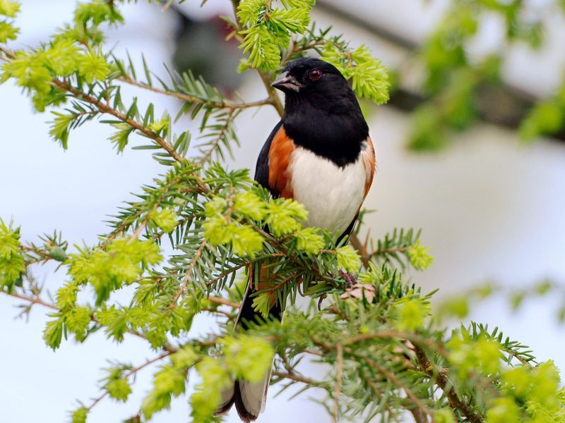
我们能给鸟儿以什么帮助呢？
1.法律；
2.在山林多设立一些警示标语，
如：鸟儿也有生命，请你网下留情；劝君莫打枝头鸟，子在巢中望母归……
第一PPT模板网-WWW.1PPT.COM

Slide 14
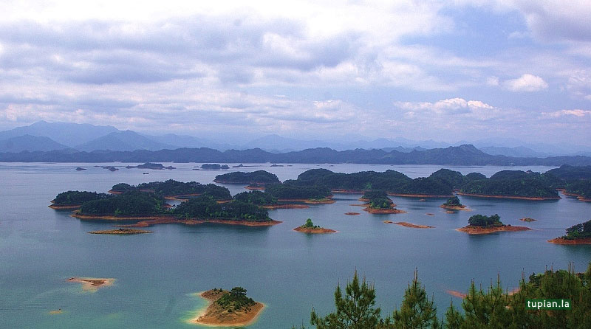
感悟体会
百鸟争鸣，展翅翱翔，是多么令人赏心悦目。这幅和谐的美景，相信不仅仅是作者，是同学们，也是所有中国人的愿望，是全人类共同的愿望。
第一PPT模板网-WWW.1PPT.COM

Slide 15
拓展实践
了解当地的污染情况资料，用第一人称写一份“侦察报告”。

